Slide 1
Kestävä koulu ja kasvatus
POMM1002
Kevät 2024

Slide 2
Luennon tavoitteena
oppia tunnistamaan perusopetuksen opetussuunnitelman perusteiden linjauksia sekä oppiaineiden pedagogiikkaan liittyviä erilaisia valintoja, jotka voivat olla esimerkiksi ideologisia ja poliittisia
pohtia miten koulu ja kasvatus vastaavat maailman haasteisiin
pohtia mitä kestävyydestä on ymmärrettävä koulun arvona ja miten se konkretisoituu opetukseen
lähteä hahmottamaan oppiaineiden (ominaispiirteitä ja) yhtäläisyyksiä geneeristen taitojen kehittämisessä ja monialaisten oppimiskokonaisuuksien suunnittelussa, toteuttamisessa ja arvioinnissa

Slide 3
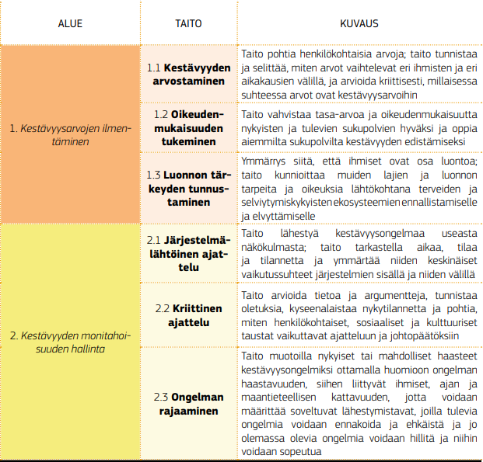
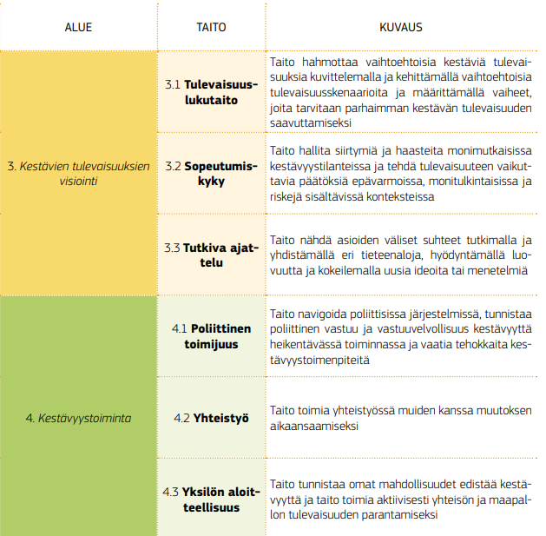
GreenComp – Kestävää kehitystä koskeva eurooppalainen osaamiskehys

